Slide 1
机电传动控制
Mechanical & electrical Transmission Control
机械学院
李晓明
Tel:13506810871
Email: lxm@lxm.name
http://t.sina.com.cn/ieee2000

Slide 2
前面的话
关于课程
  选修课，32学时，含4学时实验
关于教材
  便于自学
关于教师
关于学习方法
关于成绩评定

Slide 3
电类课程体系
电路与磁路
模拟电子技术
弱电
数字电子技术
微机原理
计算机控制技术
控制理论
经典/现代控制理论
电力拖动
机电传动控制
直流电机、交流电机拖动
继电器-接触器控制
PLC可编程控制
强电
电力电子技术
晶闸管整流、逆变
伺服系统
直流伺服、交流伺服
步进电机控制
数控技术

Slide 4
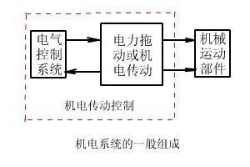
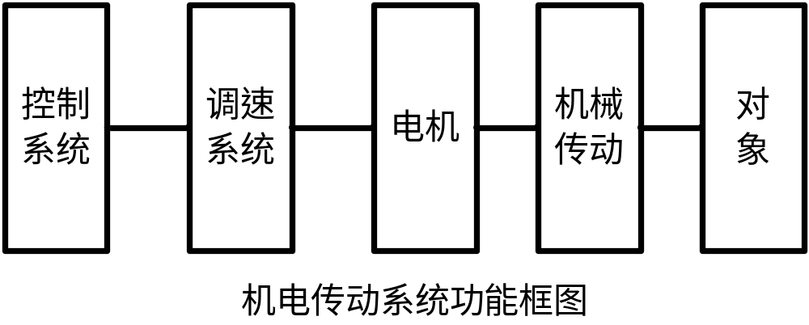
教学内容

Slide 5
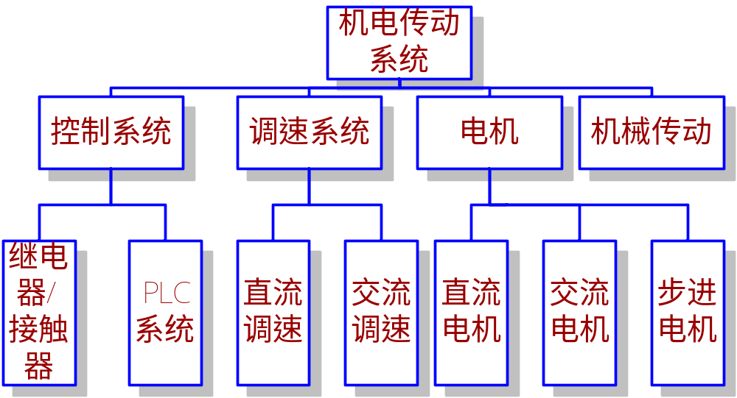
教学内容

Slide 6
教学内容
本课程集成了原来的电子学、电工学课程里的强电内容
机电传动
机电传动的动力学基础(2章)
电动机的工作原理及特性(3章、 5章)
电动机的调速及实现(10章、11章、 12章)
步进电机及其控制(13章)
控制
继电器、接触器控制(8章)
PLC控制(9章)

Slide 7
教学内容
电动机的工作原理与特性
直流电机的原理与特性
交流电机的原理与特性
步进电机的原理与特性
电动机的速度调节
电力电子学基础（晶闸管整流和逆变）
直流电机调速原理与实现
交流电机的调速原理与实现
步进电机控制

Slide 8
教学内容
继电器、接触器控制
常用的控制电器与执行器件：
继电器、接触器、检测器件、保护器件等
基本控制电路
常用的控制电路
基本设计方法
PLC控制
PLC原理、组成
PLC的内部等效电路（继电器）
PLC的指令系统
PLC的应用与设计方法
以三菱公司的F系列PLC为基础

Slide 9
第一章 概 述
机电传动的定义是什么？
机电传动的作用是什么？
机电传动的发展过程及趋势是什么？
什么是成组拖动、单电机拖动、多电机拖动？ 优缺点是什么？
机电传动控制系统的发展过程与趋势是什么？

Slide 10
机电传动定义和目的
定义：以电动机为原动机（动力源）驱动生产机械的系统的总称。
目的：将电能转换为机械能，实现生产机械的启动、停止及速度调节，满足各种生产工艺过程的要求，保证生产过程的正常进行。
广义任务：使机械设备、生产线、车间、整个工厂实现自动化；
狭义任务：电动机驱动生产机械，实现产品数量的增加、质量的提高、成本的降低、劳动条件的改善及能量的合理利用。

Slide 11
机电传动与控制的重要性
机电传动控制技术涉及到社会生活的各个方面(工业、交通、信息、日常生活、军事等）；
机电传动控制技术是现代制造业的基础（各种制造装备都是以机电传动控制为基础）；
机电传动与控制技术的发展有力地推动社会的进步（提高产品质量、制造能力）；
信息社会更离不开机电传动与控制技术（信息设备产品、信息的应用等）。

Slide 12
机电传动与控制技术的发展
传动技术的发展（简化机械结构、直接驱动）
电动机的发展（交流、直线、高性能、大、小等）
调速技术的发展（交流、大范围、高精度）
控制理论与技术的发展（现代控制理论、非线性控制、模糊智能控制、神经网络）
制造自动化技术的发展（分布式控制、现场总线、FMS/CIMS）

Slide 13
传动技术的发展
动力源：蒸汽机，内燃机，电动机
机电传动方式：
成组拖动：一台电机拖动多台设备，方式老，传动机构复杂，效率低。
单电机拖动：一台电机拖动一台设备，比成组方式进步。
多电机拖动：多台电机拖动一台设备，现代的传动方法。(二维、三维加工等)

Slide 14
电动机的分类
直流电机：采用直流电源，调速特性好，但换相电刷影响其容量、使用范围和寿命。
交流电机：采用交流电源，克服了直流电机的缺点，现代交流调速技术的发展使其成为主流。
步进电机：运动距离和输入脉冲成正比，控制方便，但功率和精度较差。
问题：在矿井下施工，宜采用何种电动机？

Slide 15
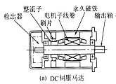
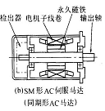
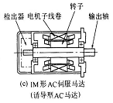
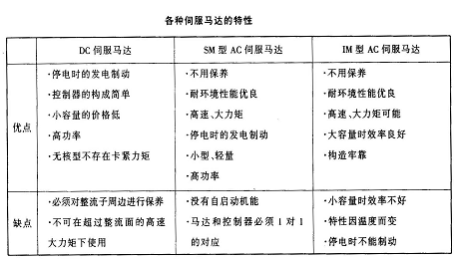
直流、交流电机比较

Slide 16
电动机的分类
旋转电机：实现直线运动需要专门的机械传动装置，在高速、高精度应用中有一定缺陷（高速高精度、直接驱动）。
直线电机：电机的重要发展方向，可以实现高速、高精度加工，机械传动机构简单。（两个发展方向：一种是大推力，另外是高响应。）

Slide 17
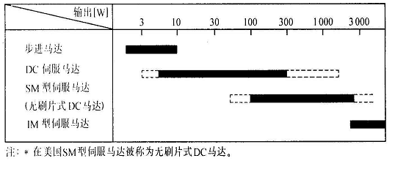
几种电机的工作范围

Slide 18
调速技术的发展
直流调速：有级调速（串电阻，继电器、接触器控制），无级调速（调压调速、调磁调速，发电机-电动机方式，晶闸管方式，PWM方式）
交流调速：有级调速（调压，变极），无级调速（变频调速）

Slide 19
控制系统的发展及比较
继电器—接触器控制：20世纪初，借助于简单的接触器与继电器实现对控制对象的启动、停车以及有级调速等控制。控制速度慢，控制精度差。
电机放大机控制(电动机－－发电机)：30年代，控制系统从断续控制发展到连续控制，连续控制系统可随时检查控制对象的工作状态，并根据输出量与给定量的偏差对控制对象进行自动调整。
快速性及控制精度都大大超过了最初的断续控制，并简化了控制系统，减少了电路中的触点，提高了可靠性，也提高生产效率；

Slide 20
控制系统的发展及比较
晶闸管、晶体管控制：40年代~50年代， 晶闸管控制就取代了水银整流器控制，后又出现了功率晶体管控制。
由于晶体管、晶闸管具有效率高、控制特性好、反应快、寿命长、可靠性高、维护容易、体积小、重要轻等优点，它的出现为机电传动自动控制系统开辟了新纪元。
计算机数字控制（digital control）：70年代初，随着数控技术的发展，计算机的应用特别是微型计算机的出现和应用，又使控制系统发展到一个新阶段——采样控制。
CNC（Computer Numerical Control）/FMS/CIMS：现代控制

Slide 21
控制理论与技术的发展
开环控制（步进电机、变频调速等）
闭环控制：经典控制理论、现代控制理论、自适应控制、模糊控制、智能控制
计算机控制技术和现场总线技术

Slide 22
必备的基础知识
高等数学
大学物理
电路与磁路
模拟电子技术
数字电路
微型计算机及接口技术
控制工程

Slide 23
教学安排与考试
课内讲课28学时
教材内容讲授
实验4学时
成绩以期末考试、作业和实验三方面为主

Slide 24
第二章：机电传动的动力学基础
机电传动系统是一个由电动机拖动、通过传动机构带动生产机械运转的整体。电动机种类繁多，特性各异；生产机械的负载特性也是各种各样。但从动力学角度分析，它们都服从统一规律。
学习要点：
机电传动系统的运动方程式；
了解几种典型生产机械的负载特性；
了解机电传动系统稳定运行的条件以及学会分析实际系统的稳定性；

Slide 25
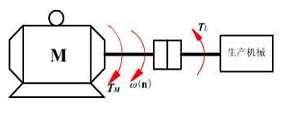
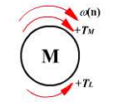
一、单轴拖动系统的组成

Slide 26
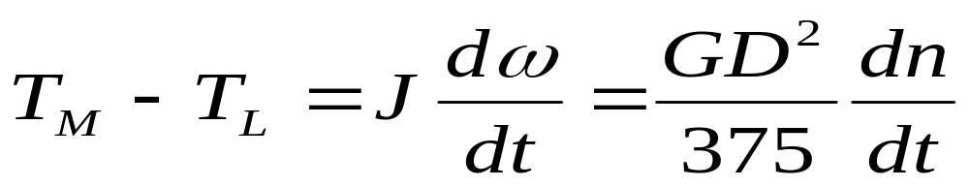
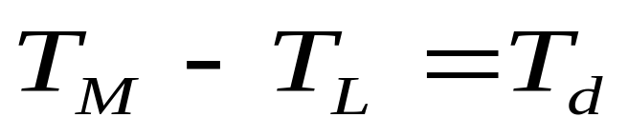
二、运动方程式
电动机的输出转矩（N.m）
转动惯量（kg.m²）
角速度（rad/s）
速度（r/min）
负载转矩（N.m）
动态转矩（N.m）
飞轮惯量（N.m²）
运动方程式
转矩平衡方程式
结论：电动机的转矩总是由负载转矩（静态转矩）和动态转矩所平衡！

Slide 27
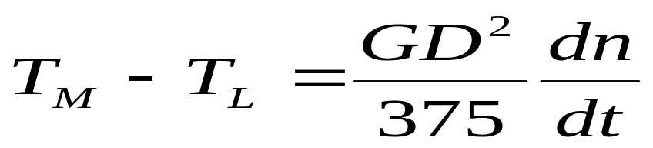
三、传动系统的状态
运动系统有两种不同的运动状态：
1.稳态（T_{M}=T_{L})
转速n为常数，传动系统以恒速运动-----稳态
2.动态（ T_{M} ! =T_{L})
传动系统以加速或减速运动-----动态

Slide 28
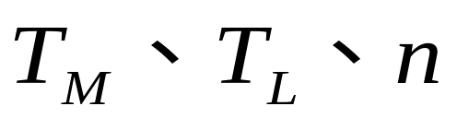
四、 的参考方向
由于传动系统有各种运动状态，相应地运动方程式中转速和转矩就有不同的符号。
转矩正方向的约定
因为电动机和生产机械以共同的转速旋转，所以，一般以ω（或n）的转动方向为参考来确定转矩的正负。
当T_{M}的实际作用方向与n的方向相同时，T_{M}取与n相同的符号，否则取与n相反的符号；
当T_{L}的实际作用方向与n的方向相反时，T_{L}取与n相同的符号，否则取与n相反的符号。

Slide 29
四、 的参考方向（续）
根据上述约定就可以从转矩与转速的符号上判定T_{M}与T_{L}的性质：
若T_{M}与n的符号相同（同为正或同为负），则表示T_{M}的作用方向相同，为拖动转矩；若T_{M}与n的符号相反，则表示T_{M}的作用方向相反，为制动转矩。
若T_{L}与n的符号相同（同为正或同为负），则表示T_{L}的作用方向相同，为制动转矩；若T_{L}与n的符号相反，则表示T_{L}的作用方向相同，为拖动转矩。

Slide 30
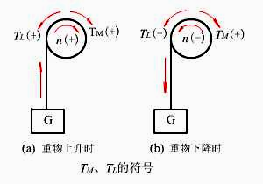
举例

Slide 31
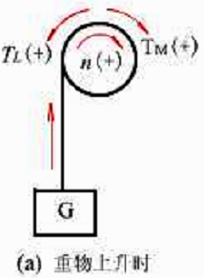

举例
当重物上升时，T_{M}的作用方向与n的方向相同，故T_{M}的符号与n的符号相同，同为正；
而T_{L}的作用方向与n的方向相反，故T_{L}的符号与n的符号相反，同为正。
T_{M}、 T_{L}、n的方向如图（a）所示

Slide 32
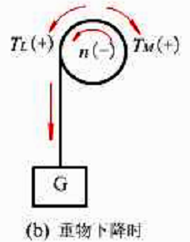
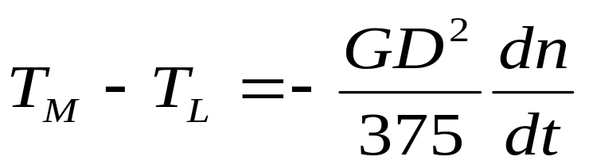
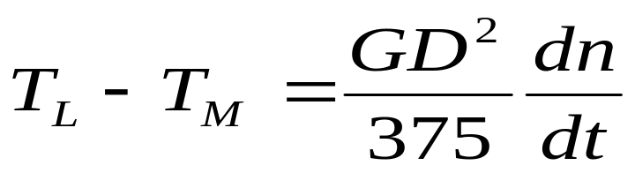
举例
当重物下降时，T_{M}的作用方向与n的方向相反，故T_{M}的符号与n的符号相反，n为负， T_{M}为正；
而T_{L}的作用方向与n的方向相同，故T_{L}的符号与n的符号相反，为正。
T_{M}、 T_{L}、n的方向如图（b）所示 .

Slide 33
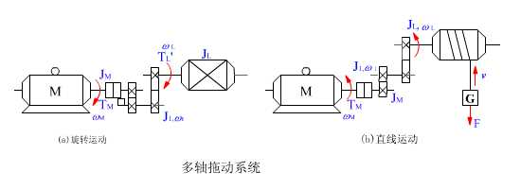
五、多轴拖动系统的组成
为了对多轴拖动系统进行运行状态的分析，一般是将多轴拖动系统等效折算为单轴系统。折算的原则是：静态时，折算前后系统总的传输功率不变。

Slide 34
九、生产机械的机械特性
负载转矩和转速之间的函数关系，称为生产机械的机械特性。
不同类型的生产机械在运动中受阻力的性质不同，其机械特性曲线的形状也有所不同。

Slide 35
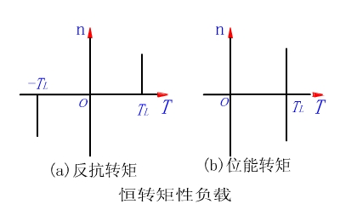
十、 恒转矩型机械特性
反抗转矩：又称摩擦性转矩，因摩擦、非弹性体的压缩、拉伸与扭转等作用而产生的负载转矩。机械加工过程中切削力产生的负载转矩就是反抗转矩。其特点如下：
·转矩大小恒定不变；
·作用方向始终与速度n的方向相反，当n的方向发生变化时，它的作用方向也随之发生变化，恒与运动方向相反，即总是阻碍运动的。
位能转矩：由物体的的重力和弹性体的压缩、拉伸与扭转等作用而产生的负载转矩，其特点为：
·转矩大小恒定不变；
·作用方向不变，与运动方向无关，即在某一方向阻碍运动，而在另一方向促进运动。
按2.1节中关于转矩正方向的约定可知，反抗转矩恒与转速n取相同的符号，即n为正方向时T_{L}为正，特性在第一象限；n为负方向时T_{L}为负，特性在第三象限，
不难理解，在运动方程式中，反抗转矩T_{L}的符号是正的；位能转矩T_{L}的符号则有时为正，有时为负。
（好理解吗？？？）

Slide 36
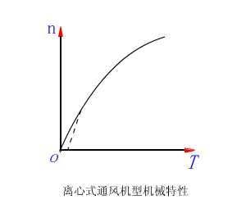
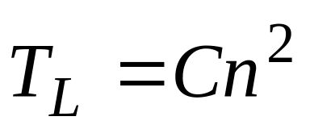
十一、 离心式通风型机械特性
根据离心机原理工作的：如离心式鼓风机、水泵等
虚线表示在有摩擦负载的实际情况

Slide 37
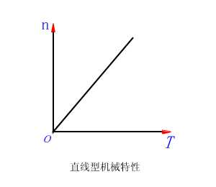
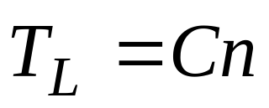
十二、直线型机特性械
负载转矩T_{L}随n的增加成正比地增大
实验室中模拟负载用的他励电动机，当励磁电流和电枢电阻固定不变时，其电磁转矩与转速成正比，即呈现直线型机械特性。

Slide 38
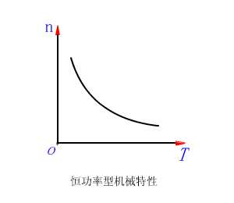
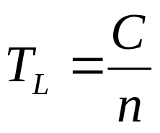
十三、 恒功率型机械特性
负载转矩T_{L}与转速n成反比
如在车床加工过程中，粗加工时，切削量大，负载阻力大，开低速；精加工时，切削量小，负载阻力小，开高速。但在不同转速下，切削功率基本不变。即呈现恒功率型机械特性。

Slide 39
十四、几种负载比较

Slide 40
十五、机电系统稳定运行的含义
系统应能以一定速度匀速运行；
系统受某种外部干扰（如电压波动、负载转矩波动等）使运行速度发生变化时，应保证在干扰消除后系统能恢复到原来的运行速度。

Slide 41
机电系统稳定运行的条件
电动机的输出转矩T_{M}和负载转矩T_{L}大小相等，方向相反，相互平衡是系统稳定运行的必要条件(特性曲线有交点)。
系统受到干扰后，要具有恢复到原平衡状态的能力，即：当干扰使速度上升时，有T_{M}<T_{L}；否则，当干扰使速度下降时，有T_{M}>T_{L} 。这是稳定运行的充分条件。

Slide 42
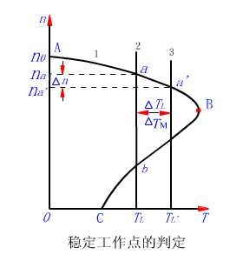
举例1
a点:T_{M}-T_{L}=0
当负载T_{L}突然增大到T_{L}’时，由于机械惯性，速度n和电动机的输出转矩不能突变，此时T_{M}-T_{L}’<0
由运动方程可知，系统要减速，n要下降，当到a’点时，系统在新的平衡点稳定运行
当负载波动消除（由T_{L}’回到T_{L}）,同样由于由于机械惯性，速度n和电动机的输出转矩不能突变，此时T_{M}’-T_{L}>0,系统要加速，n要上升，当到a点时，系统在平衡点稳定运行
故a点是系统的稳定平衡点

Slide 43
举例1
b点:T_{M}-T_{L}=0
当负载突然增大时，由于机械惯性，速度n和电动机的输出转矩不能突变，此时T_{M}-T_{L}’<0
由运动方程可知，系统要减速，n要下降，电动机输出转矩越来越小，直到速度下降到0
反之，当负载负载突然减小, T_{M}-T_{L}’>0,使n上升，进入到a点稳定工作，回不到b点。
故b点不是系统的稳定平衡点

Slide 44
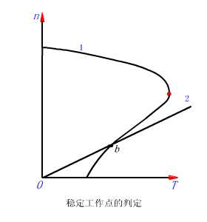
举例2
负载特性曲线各电机特性曲线有交点（平衡点）
B点符合稳定运行条件。此点是稳定的，为稳定平衡点。

